Slide 1



1 - 3
التصنيف وفق أكثر
من خاصية
أ.أحـمـد الأحـمـدي @ahmad9963

Slide 2
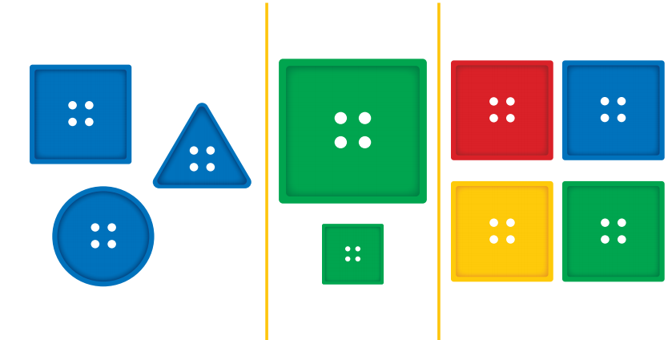
فكرة الدرس
أصنف الأشياء وفق أكثر من خاصية
أ.أحـمـد الأحـمـدي @ahmad9963

Slide 3
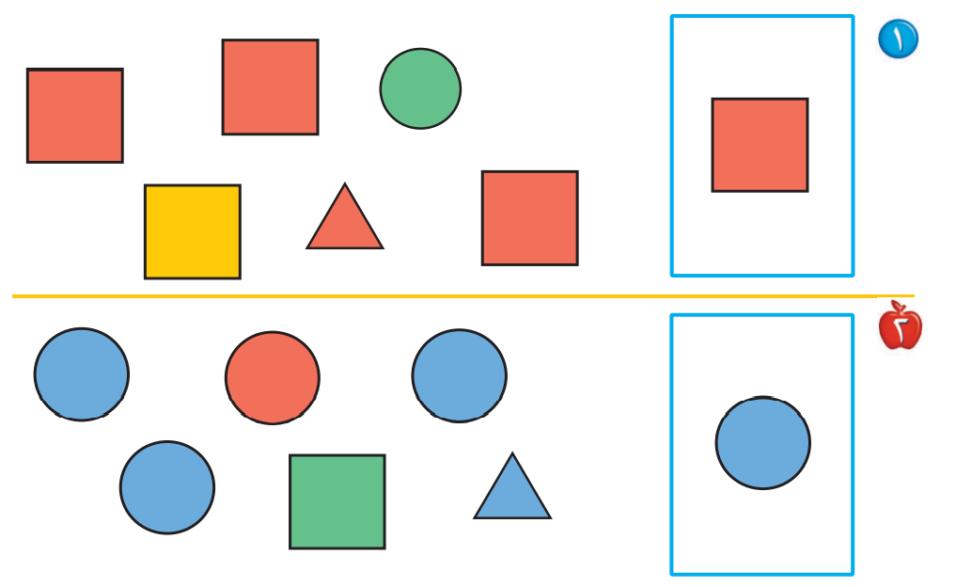
أوصف الشكل الملون داخل الإطار ثم حوط الشكل المماثل له ، وضع علامة × على الشكل المختلف عنه
أ.أحـمـد الأحـمـدي @ahmad9963

Slide 4
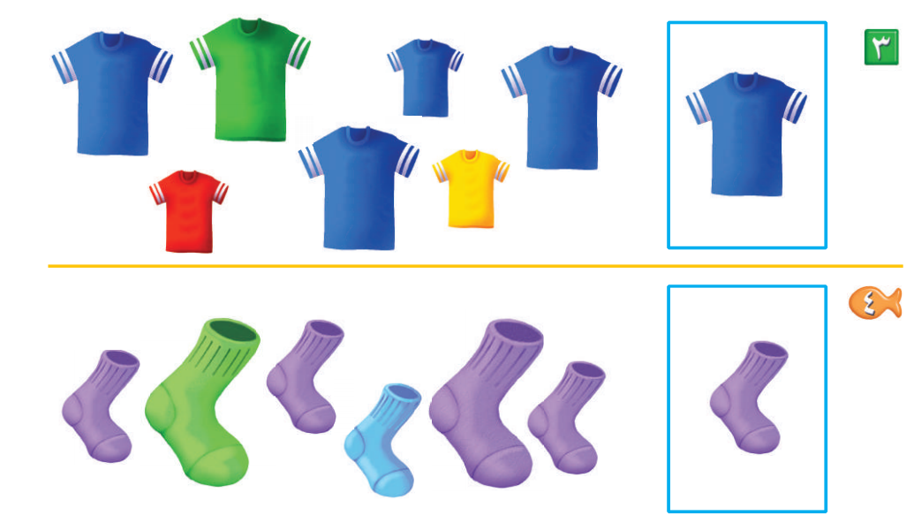
أوصف حجم الشي داخل الإطار وتعرف على لونة ثم حوط الشكل المماثل له ، وضع علامة × على الشكل المختلف عنه
أ.أحـمـد الأحـمـدي @ahmad9963

Slide 5
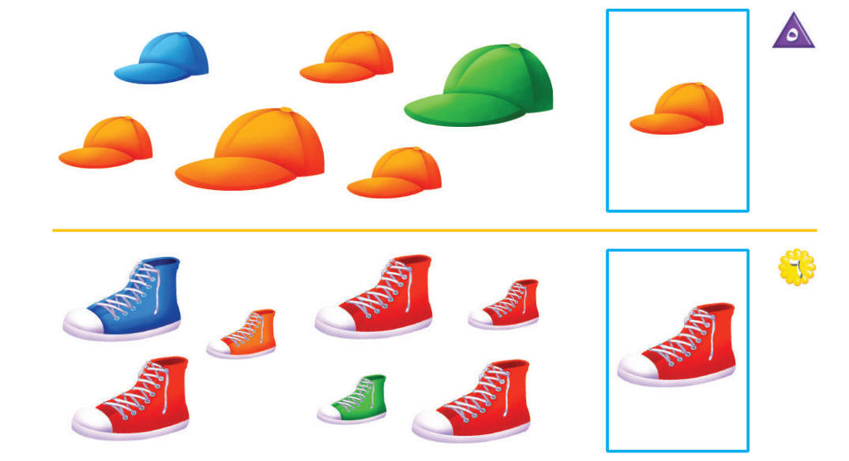
أوصف حجم الشي داخل الإطار وتعرف على لونة ثم حوط الشكل المماثل له ، وضع علامة × على الشكل المختلف عنه
أ.أحـمـد الأحـمـدي @ahmad9963

